Slide 1
Njemačka – regionalni pregled
SREDNJA EUROPA

Slide 2
ISHODI
Učenik će izdvojiti regije Njemačke te ih povezati s reljefnim obilježjima i valorizacijom prostora.
Učenik će na geografskoj karti pokazati i opisati najvažnije gradove Njemačke.

Slide 3
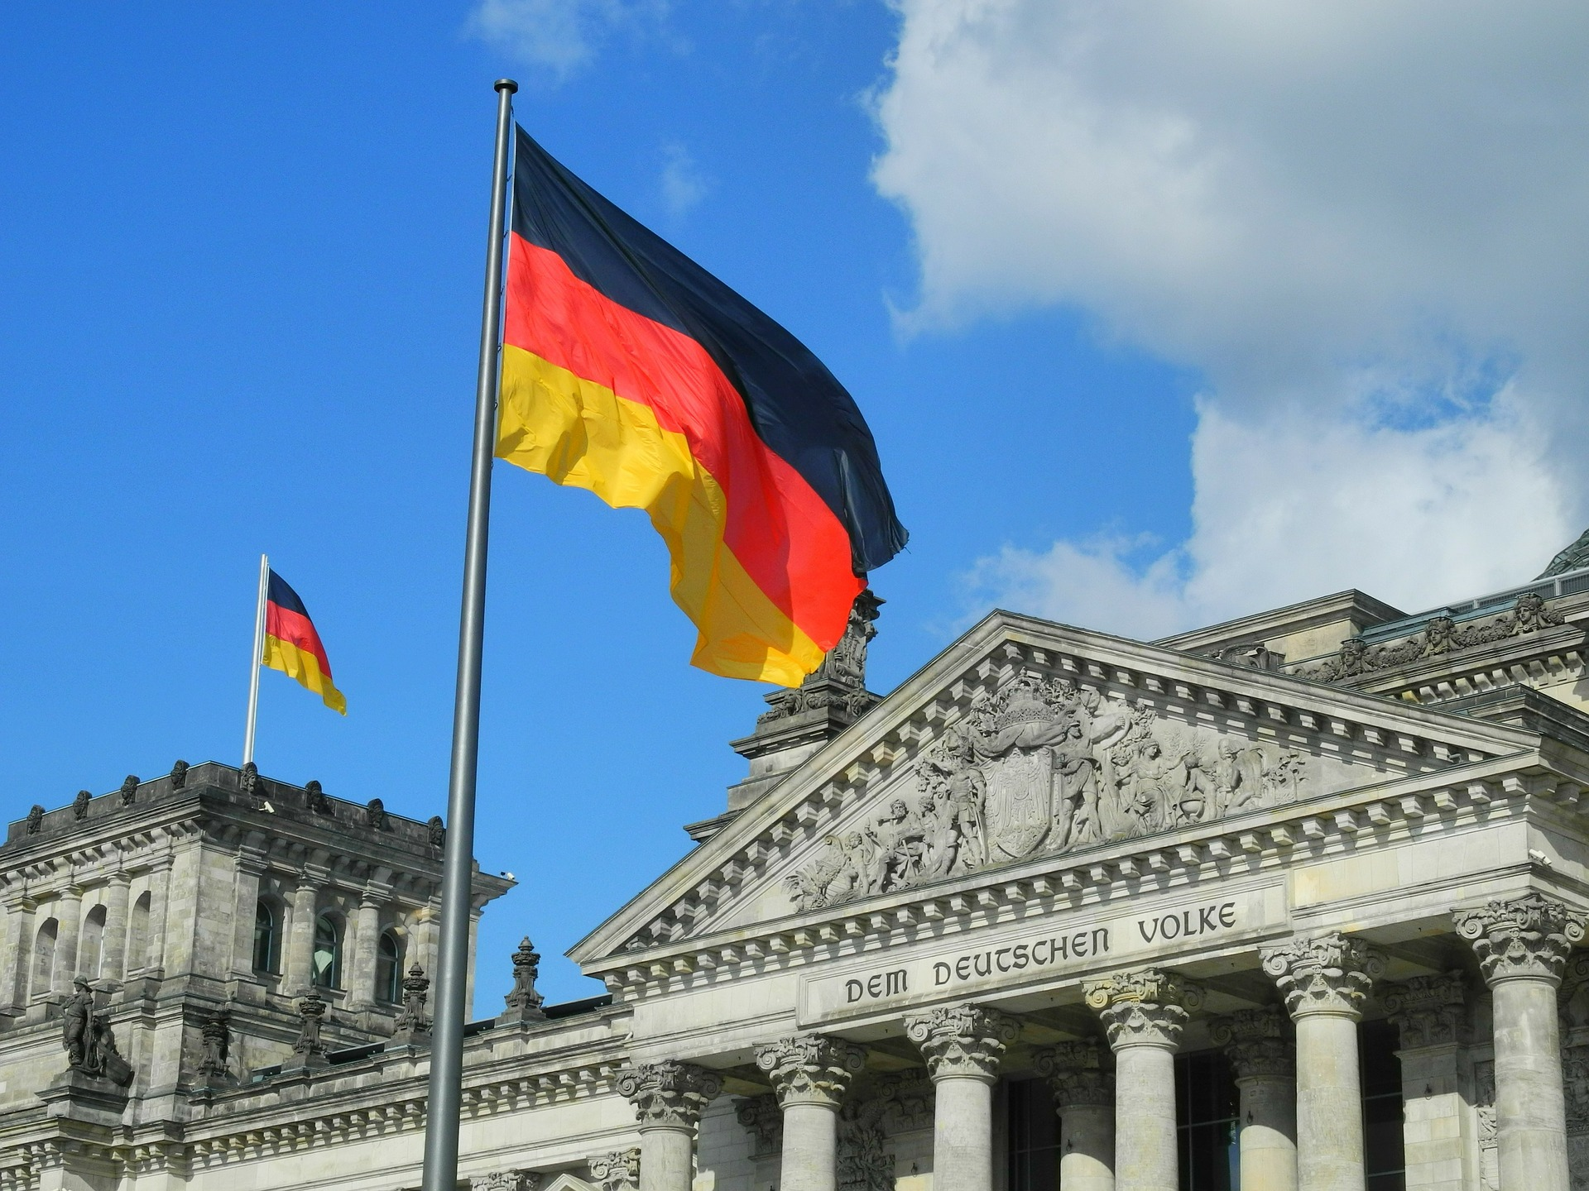
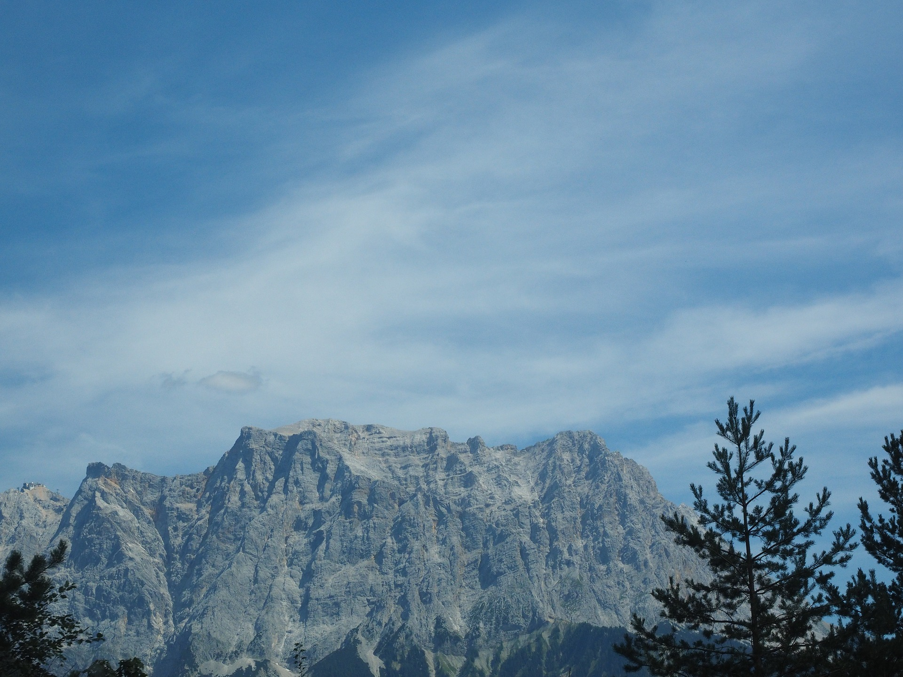
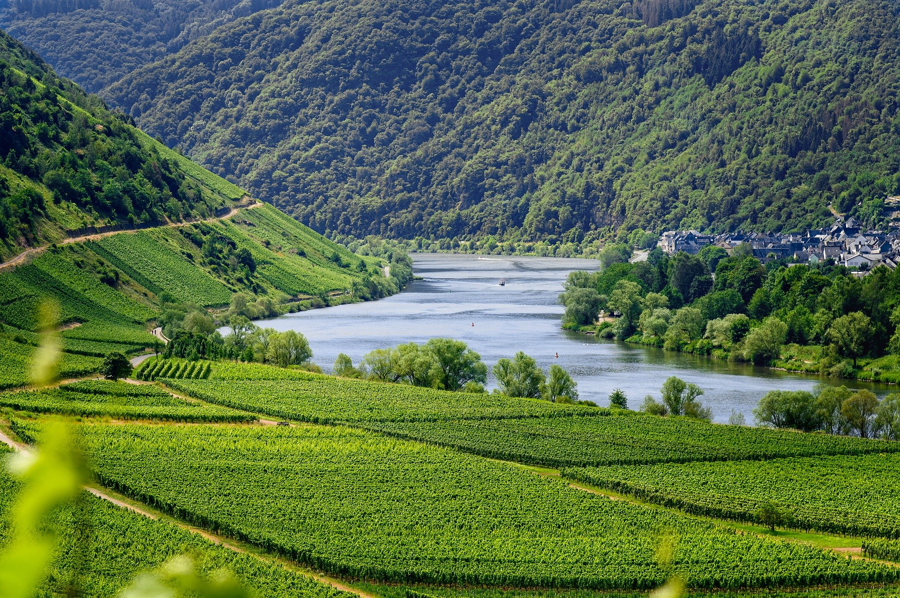
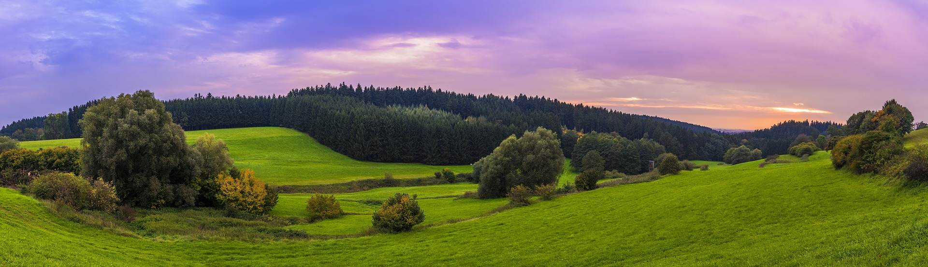
Notes:
Njemačka, promo video: https://www.youtube.com/watch?v=_T48UedD2eA
http://www.dw.de/%C5%A1etnja-kroz-njema%C4%8Dku-povijest-od-tenisica-do-tenka/g-17767398
Izvor fotografija: Pixabay – Reichstag - https://pixabay.com/photos/reichstag-the-german-volke-germany-324982/ , Bavarska- https://pixabay.com/photos/panorama-landscape-bavaria-sunset-2800783/, Zugspitze u Alpama - https://pixabay.com/photos/panorama-landscape-bavaria-sunset-2800783/, Mosel-vinogradi - https://pixabay.com/images/download/mosel-4336787_1920.jpg?attachment&modal,

Slide 4
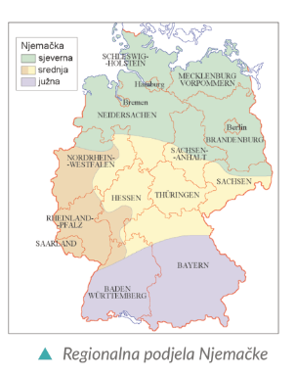
Južna Njemačka
alpski i predalpski prostor (Švapsko-bavarska visoravan) te južni, rubni dio njemačkog sredogorja
Bayern i Baden-Württemberg
Razmislite: Što od navedenog će biti od velike važnosti u Alpama?
stočarstvo kupališni turizam zimski turizam poljoprivreda
Švapsko-bavarska visoravan – šumarstvo (mliječno) i poljoprivreda (hmelj i ječam, krumpir i žitarice)

Slide 5
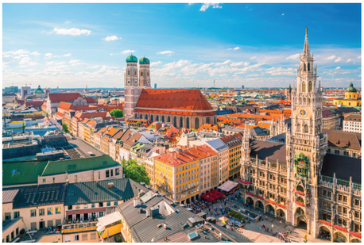
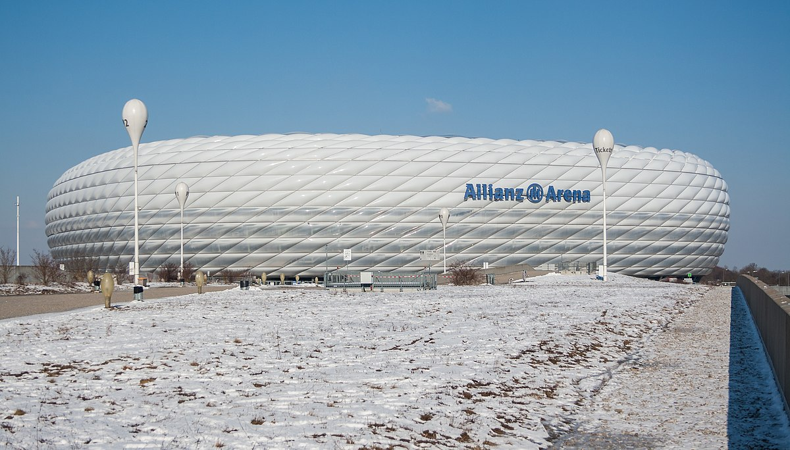
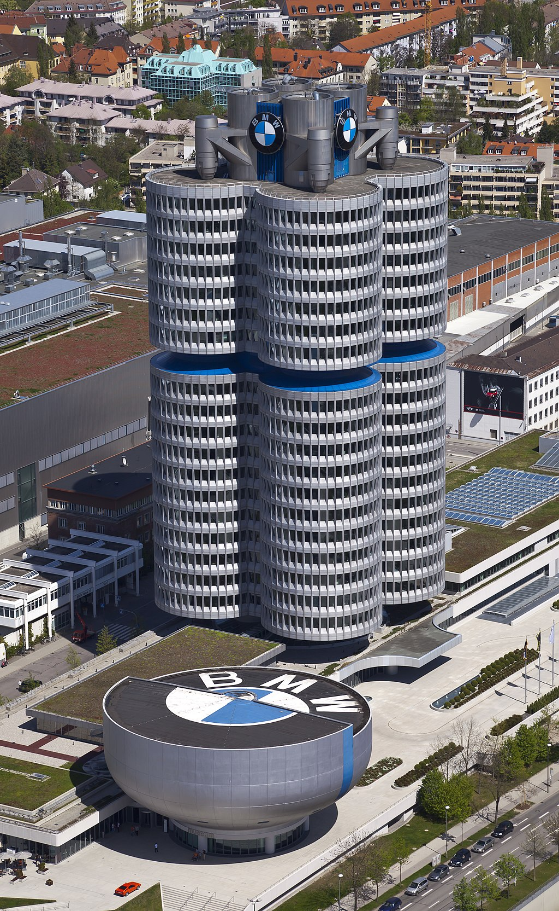
Tablica 1.- Gradovi Južne Njemačke
Grad | Obilježja
München | središte Bavarske, pivarska, prehrambena, prerađivačka, kemijska, strojarska i automobilska industrija.
Fotografije s lijeva na desno: Tvornica BMW-a, Marienplatz- središnji trg u Münchenu, Alianz arena
ZADATAK: dovršite tablicu samostalno. Koristite stranice www.pixabay.com, https://hr.wikipedia.org za pronalazak fotografija. Podatci koje treba uvrstiti u tablicu nalaze se na str. 110.-111.
Notes:
Izvor fotografija: Alianz Arena – Wikimedia - https://commons.wikimedia.org/wiki/File:Allianz_Arena,_M%C3%BAnich,_Alemania04.JPG, tvornica BMW - https://commons.wikimedia.org/wiki/File:4_cilindros_y_museo_BMW,_M%C3%BAnich,_Alemania_2012-04-28,_DD_02.JPG (datum skidanja: 8.7.2021.)

Slide 6
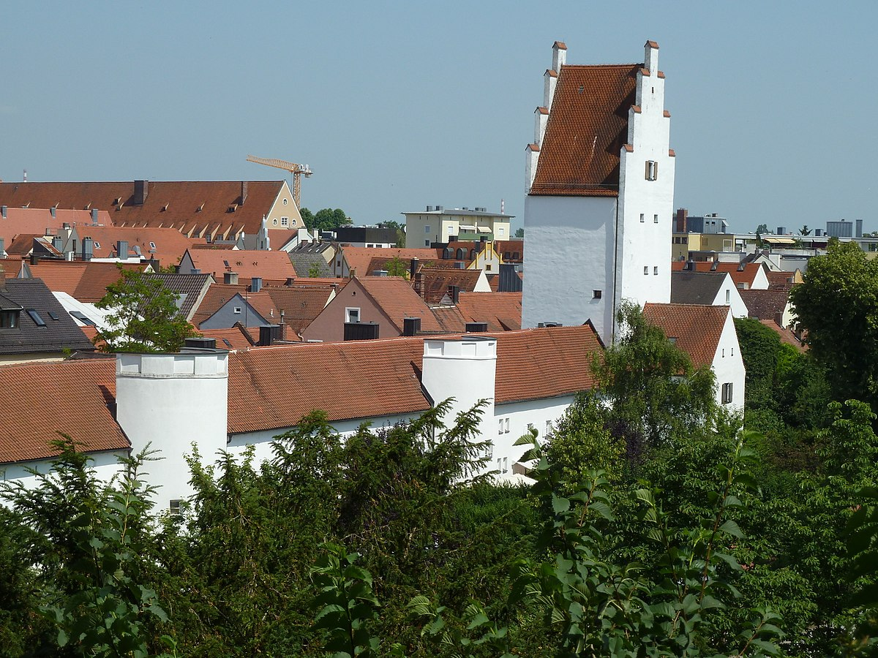
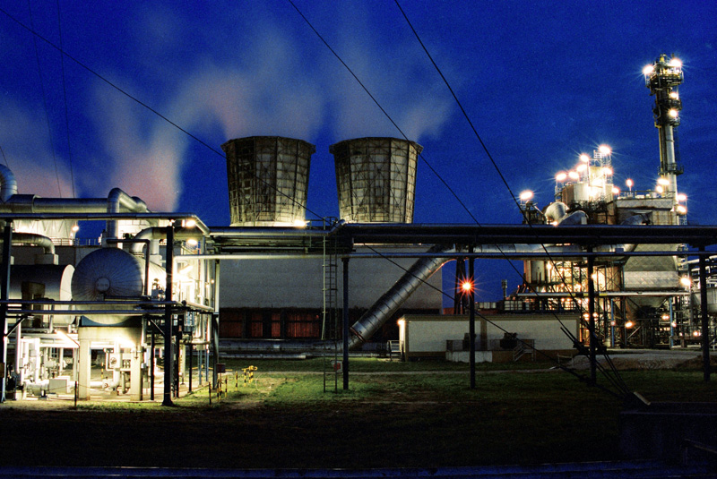
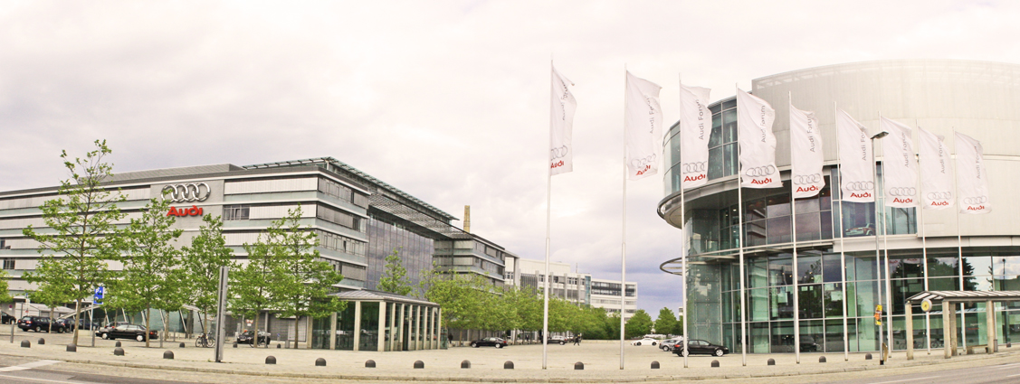
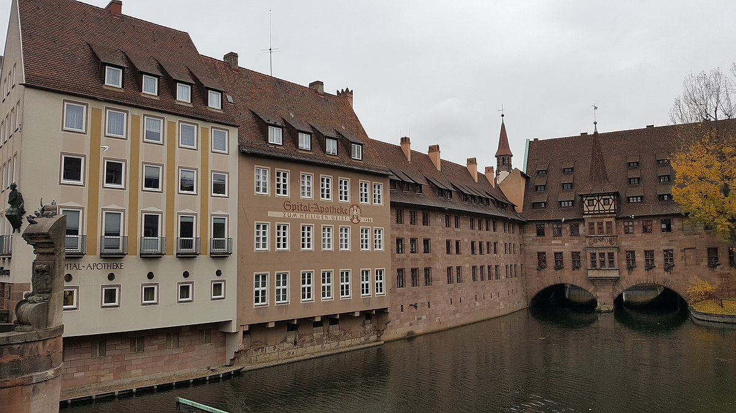
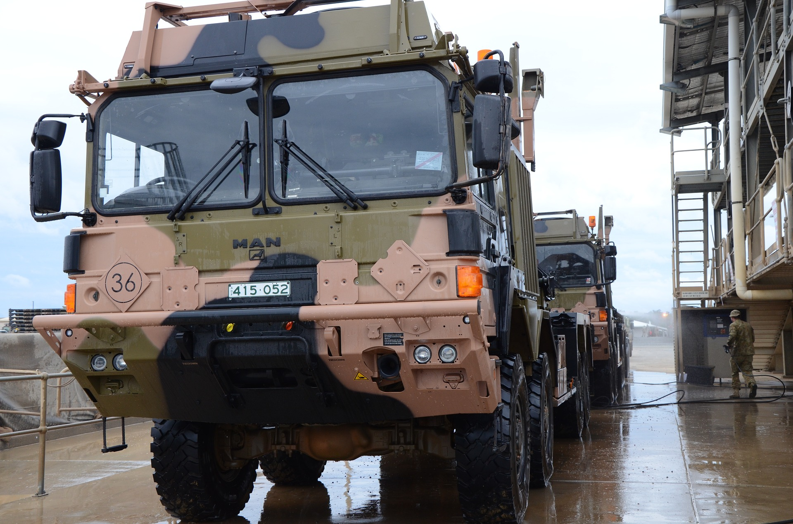
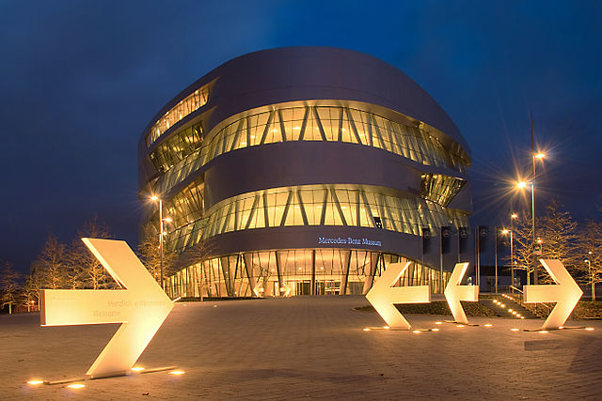
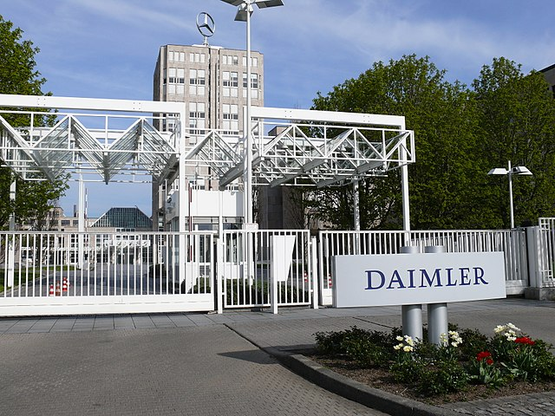
Grad | Obilježja
Ingolstadt | Grad na Dunavu, prerada nafte i automobilske industrije (Audi).
Nürnberg | Automobilska industrija (MAN), elektrotehnička (Siemens), prerada drva i proizvodnja igračaka.
Stuttgart | Središte Baden-Württemberga s razvijenom automobilskom industrijom (Daimler), elektrotehnička….
Notes:
Izvor fotografija: Wikimedia – Ingolstadt- https://commons.wikimedia.org/wiki/File:Stadtmauer_und_Taschenturm_Ingolstadt.jpg, Tvornica Audija - https://commons.wikimedia.org/wiki/File:Audi_Ingolstadt.jpg , Rafinerija nafte Ingolstadt - https://commons.wikimedia.org/wiki/File:Raffinerie_Esso_Ingolstadt.jpg , Nürnberg –https://commons.wikimedia.org/wiki/File:N%C3%BCrnberg_3.11.2016_-_4.jpg, Muzej Mercedes-Benz - https://commons.wikimedia.org/wiki/File:Mercedes-Benz_Museum_at_night.jpg, Daimler - https://commons.wikimedia.org/w/index.php?search=daimler+stuttgart&title=Special:MediaSearch&go=Go&type=image , Pixabay – MAN - https://pixabay.com/photos/australian-defense-force-man-truck-2514856/ (datum skidanja: 8.7.2021.)

Slide 7
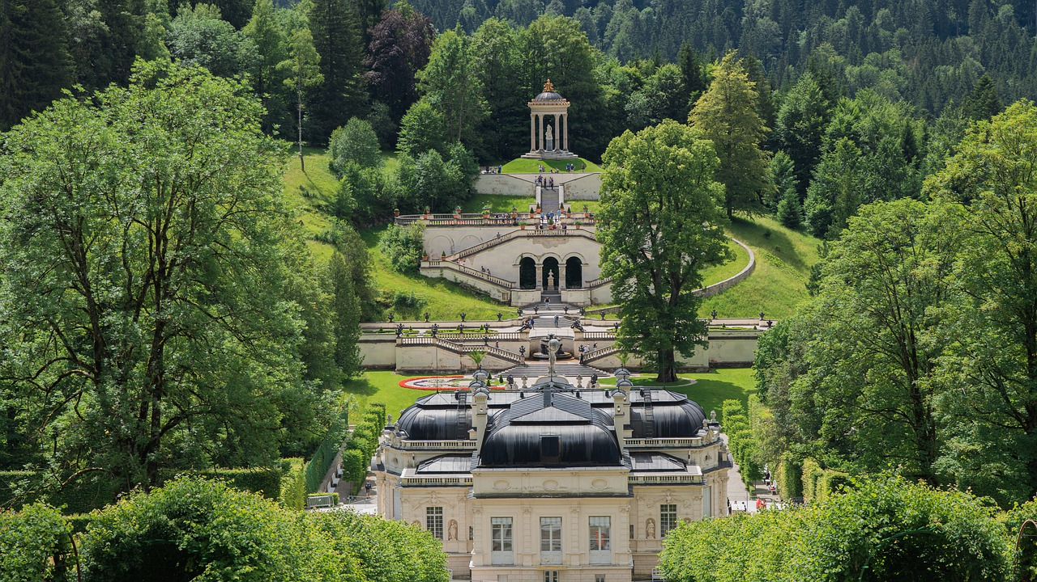
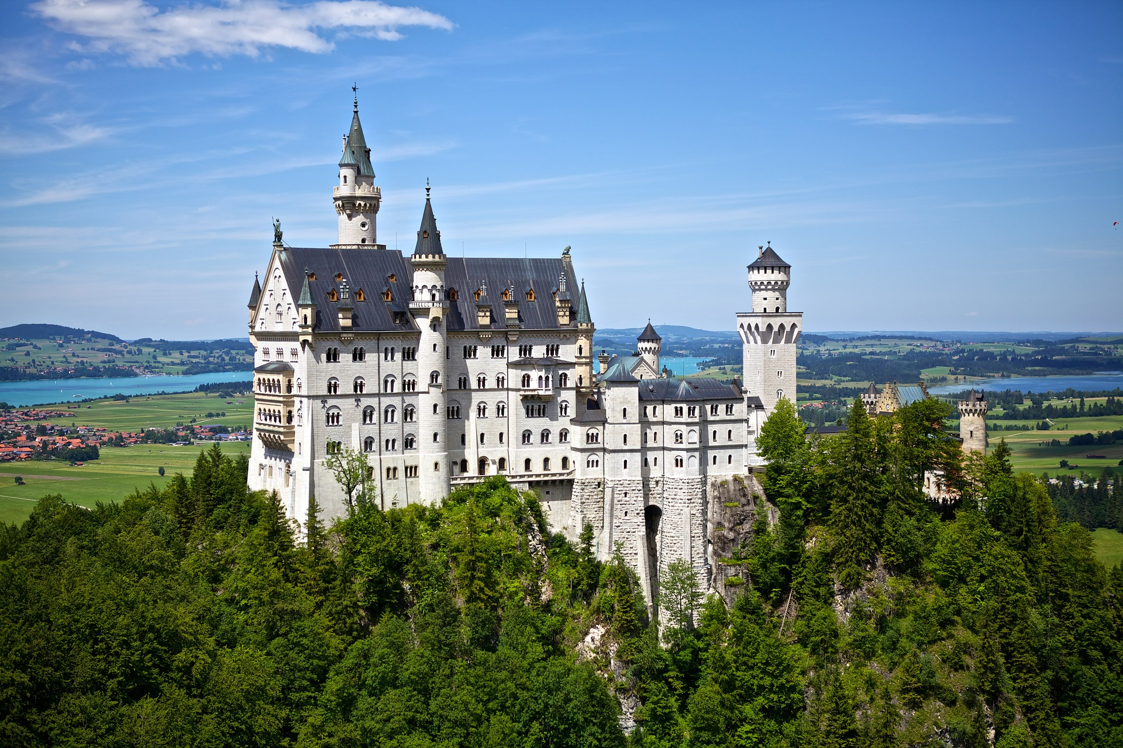
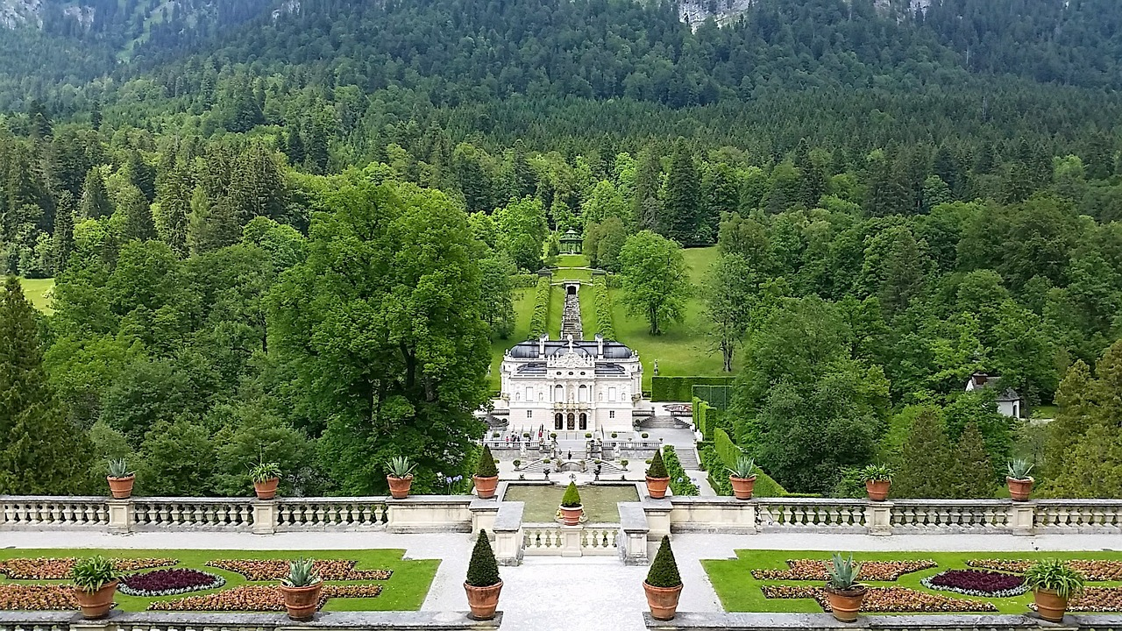
Dvorci Bavarske
Linderhof
Neuschweinstein
Nymphenburg
Notes:
Izvori fotografija: Pixabay - https://pixabay.com/photos/fairytale-neuschwanstein-castle-532850/ , https://pixabay.com/photos/linderhof-palace-castle-5405935/, https://pixabay.com/photos/nymphenburg-palace-castle-munich-482192/

Slide 8
Srednja Njemačka
Njemačko sredogorje, Porajnje na zapadu (najgušće naseljeni prostor)
pokrajine: Saarland, Rheinland-Pfalz, Hessen, Thüringen, Sachsen, Nordrhein-Westfalen (najveća europska gradska regija Ruhr), Sachsen i dio Sachsen – Anhalt
RUHR – nekadašnje rudarsko- industrijsko središte Njemačke
danas: sveučilišna središta
11 milijuna stanovnika
suvremena industrija
povoljan prometni položaj

Slide 9
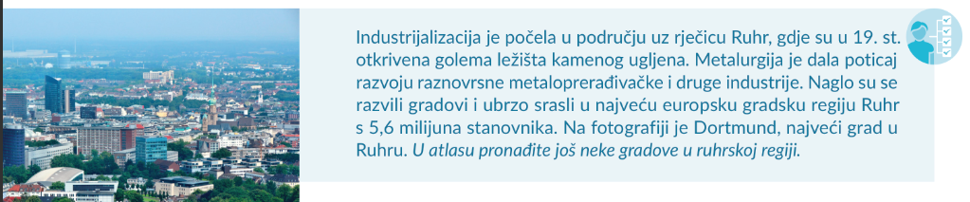
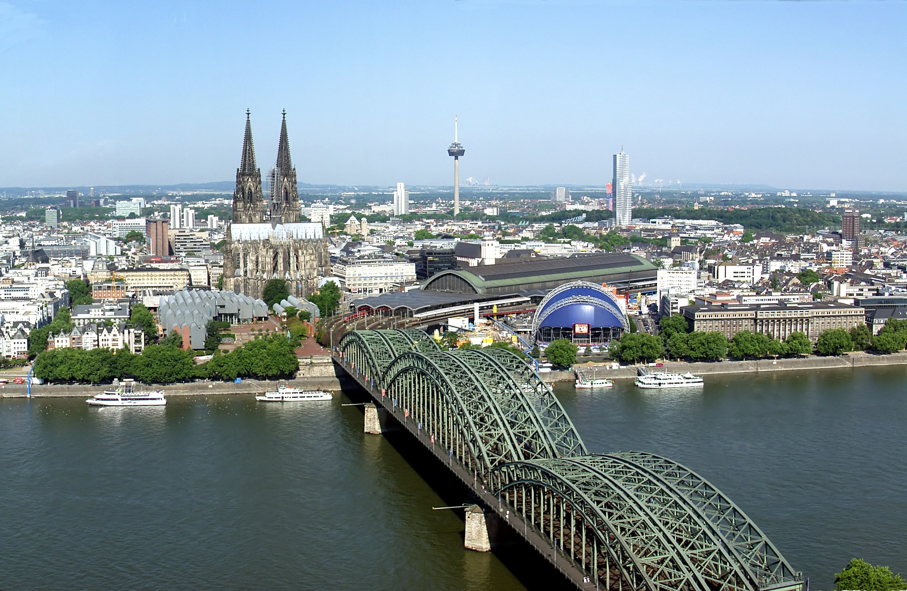
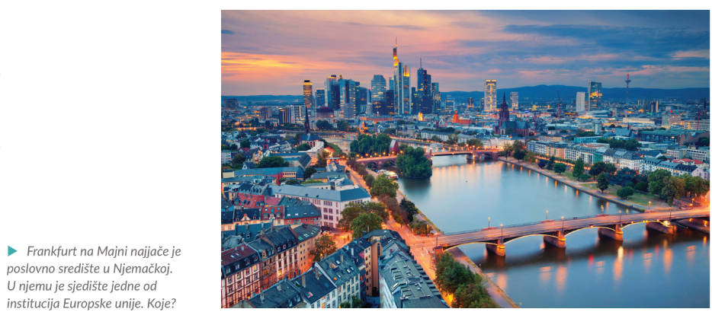
Frankfurt na Majni – bankarsko, trgovačko središte i jedna od najvećih zračnih luka Europe
Köln – gotička katedrala, kolonjska voda
Notes:
.Izvor fotografije: Koln - https://commons.wikimedia.org/wiki/File:K%C3%B6ln_Panorama.jpg (datum skidanja: ..)

Slide 10
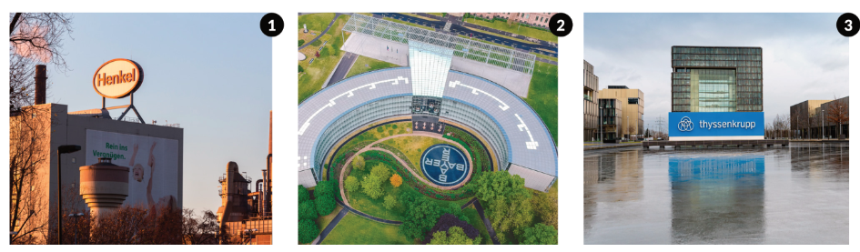
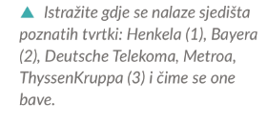

Slide 11
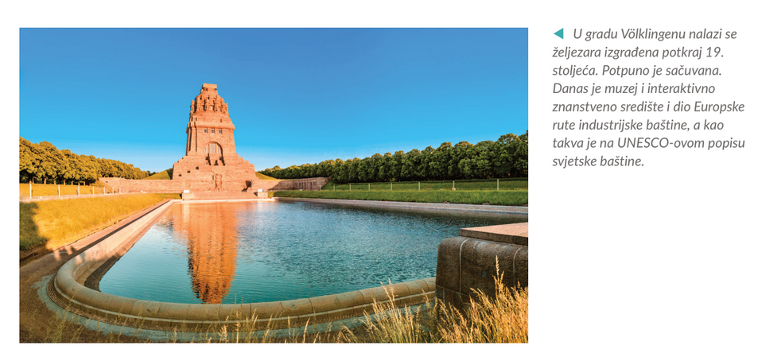
Središnji dio Njemačkog sredogorja - gusto naseljen (između gorja Harz, Rudne gore i Tirinške šume - pronađite ih na geografskoj karti!)
rude
danas: razvijena industrija – automobilska, proizvodnja alata i strojeva, elektronička, optika, farmaceutska
gradovi: Leipzig i Dresden – na karti pronađite i ostale veće gradove

Slide 12
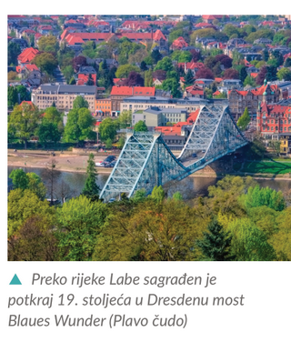
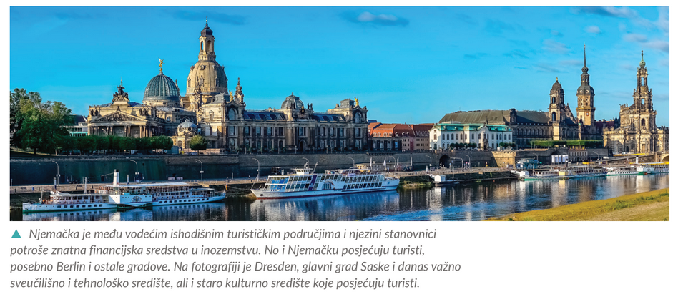

Slide 13
Sjeverna Njemačka
nizina – Njemačko-poljska nizina
brojna jezera i rijeke – pronađite ih na karti!
poljoprivreda (Schleswig – Holstein)
luke – estuariji – Hamburg (drugi po veličini grad u Njemačkoj i najveća luka Njemačke) i Bremen
plovne rijeke kanali (Mittelland)
Izdvojite imena pokrajina Sjeverne Njemačke!

Slide 14
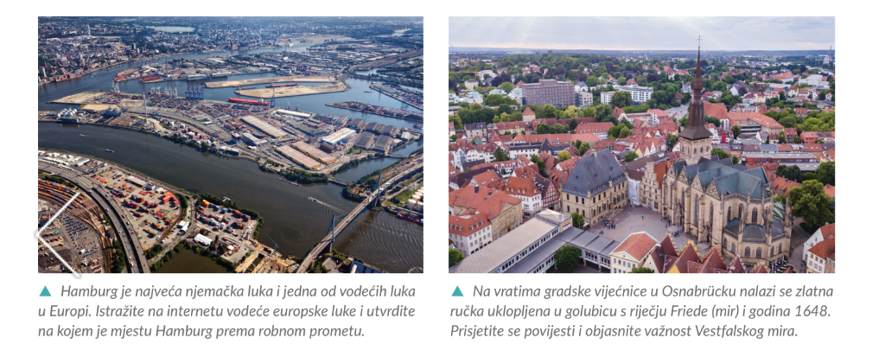
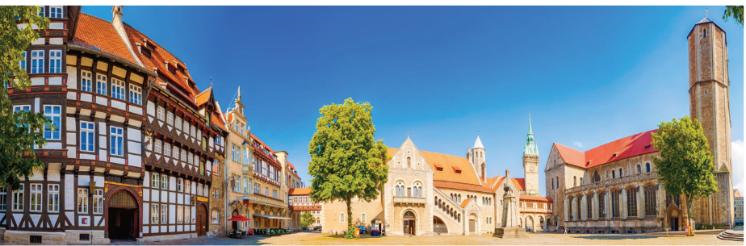
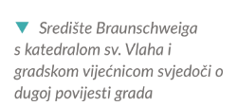

Slide 15
Berlin – glavni i najveći grad Njemačke
Pročitajte tekst o Berlinu (str. 115) i odgovorite na pitanja:
Koje godine postaje glavni grad Njemačke?
Koliko stanovnika je imao nakon Drugog svjetskog rata?
Koji je bio glavni grad Zapadne Njemačke tijekom Drugog svjetskog rata?
Kada Berlin ponovno postaje glavni grad Njemačke?
Koliko danas ima stanovnika?

Slide 16
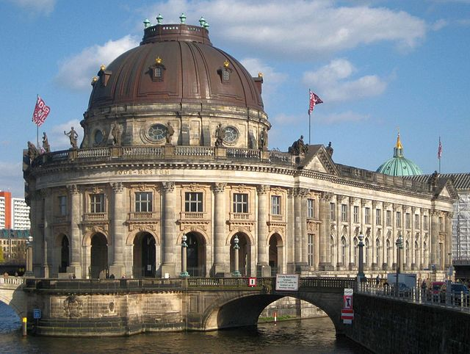
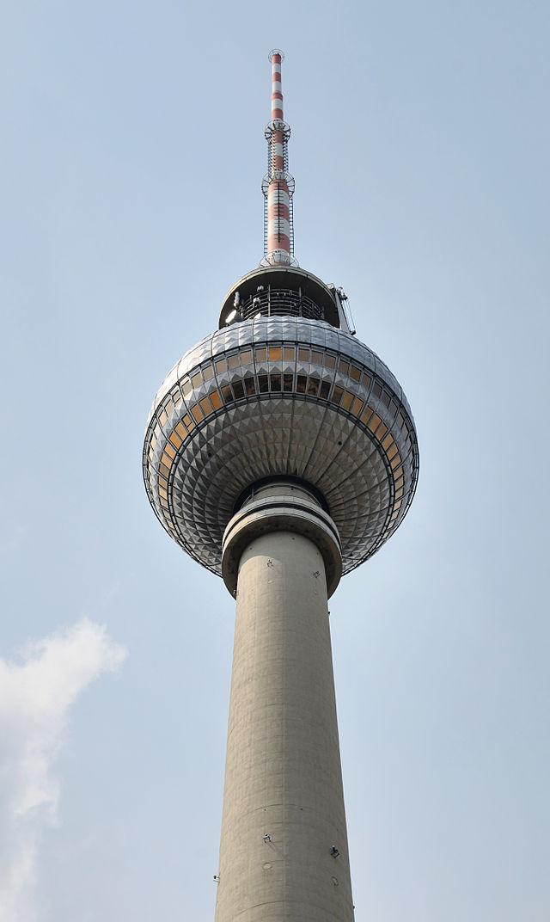
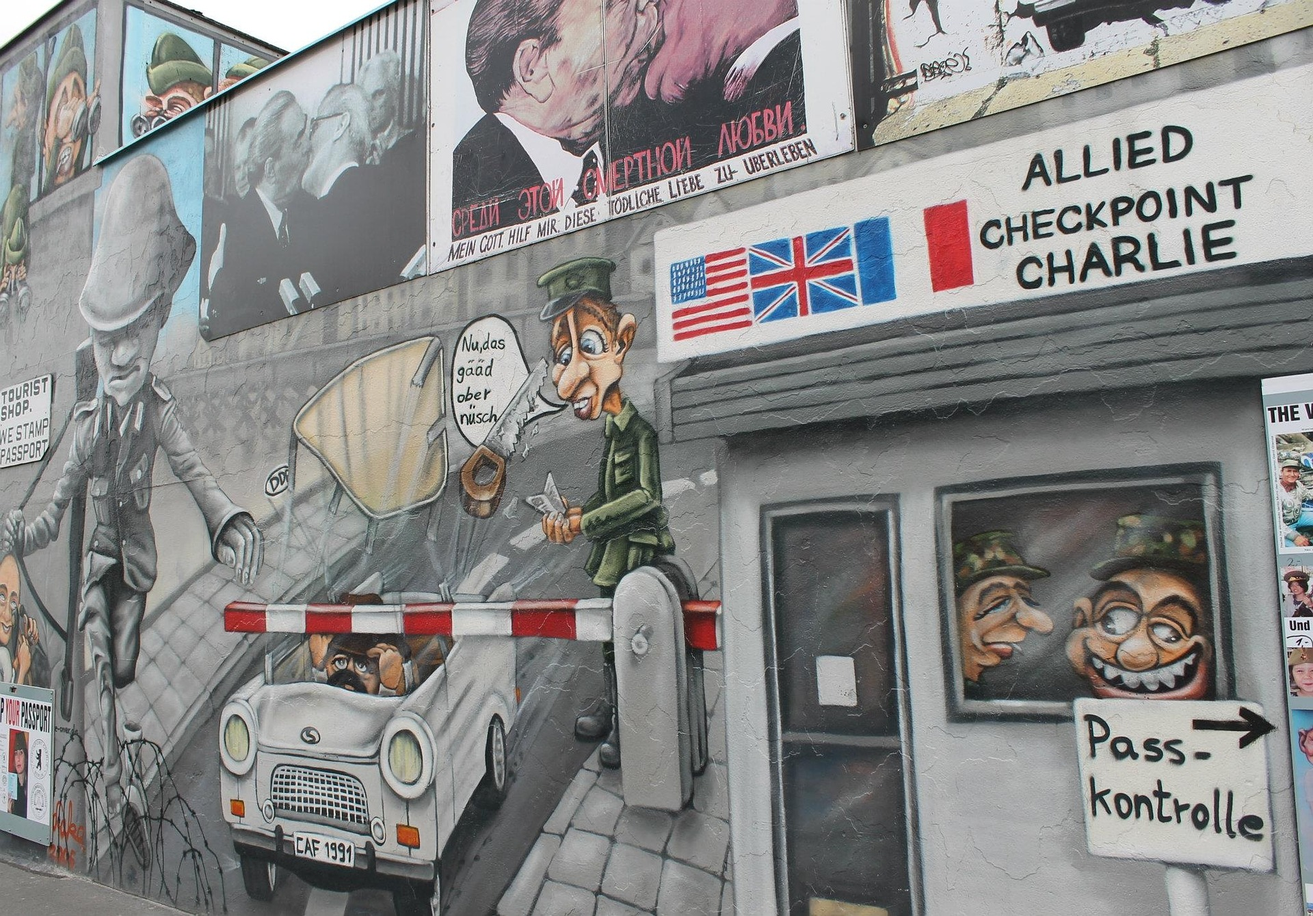
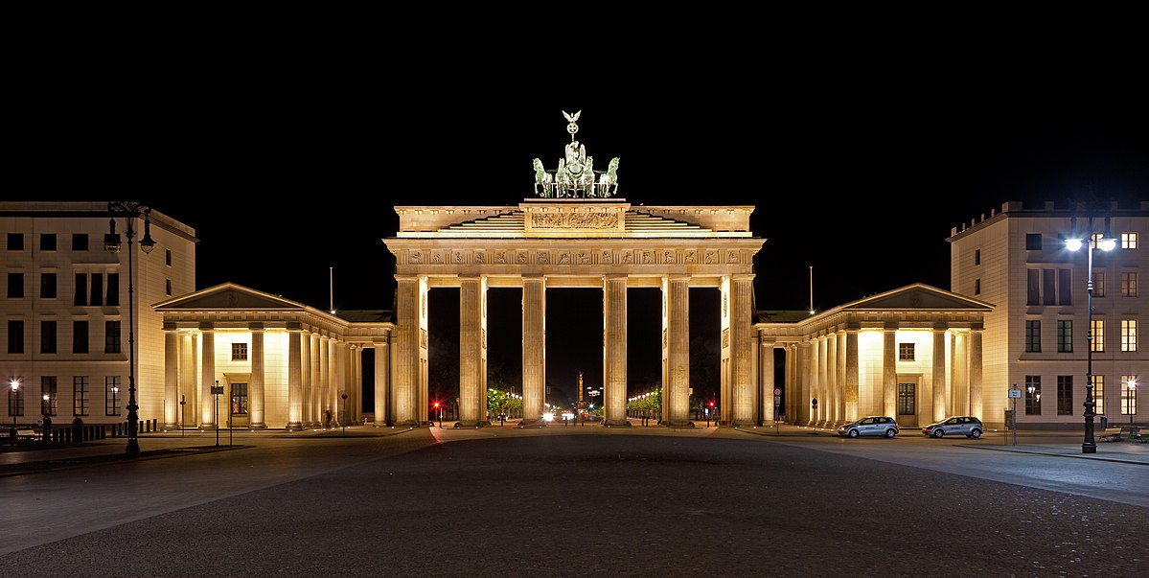
Museuminsel
Fehrnsehturm
Brandenburška vrata
Berlinski zid
Znamenitosti Berlina
Notes:
Izvor fotografija: Pixabay – Berlinski zid - https://pixabay.com/photos/berlin-wall-germany-war-history-845989/ , Wikimedia - https://commons.wikimedia.org/wiki/File:Berlin,_Mitte,_Museumsinsel,_Bodemuseum_01.jpg, https://commons.wikimedia.org/wiki/File:Brandenburger_Tor_nachts.jpg, Fernsehturm - https://commons.wikimedia.org/wiki/File:Berlin_-_Berliner_Fernsehturm7.jpg (datum skidanja: 8.7.2021.)

Slide 17
Provjerimo naučeno
Znam i mogu… | + | +/- | -
Izdvojiti regije Njemačke te ih povezati s reljefnim obilježjima i valorizacijom prostora.
Na geografskoj karti pokazati i opisati najvažnije gradove Njemačke.
Riješite radnu bilježnicu str. 86- 89.

Slide 18
IZRADILA
Marija Ros Kozarić, prof.

